Slide 1
Краткая презентация по GIT и GitHub

Slide 2
Что такое Git?
Git – это набор консольных утилит, которые отслеживают и фиксируют изменения в файлах (чаще всего речь идет об исходном коде программ, но вы можете использовать его для любых файлов на ваш вкус). С его помощью вы можете откатиться на более старую версию вашего проекта, сравнивать, анализировать, сливать изменения и многое другое. Этот процесс называется контролем версий. Существуют различные системы для контроля версий. Вы, возможно, о них слышали: SVN, Mercurial, Perforce, CVS, Bitkeeper и другие.

Slide 3
Что такое GitHub?
Git является распределенным, то есть не зависит от одного центрального сервера, на котором хранятся файлы. Вместо этого он работает полностью локально, сохраняя данные в папках на жестком диске, которые называются репозиторием. Тем не менее, вы можете хранить копию репозитория онлайн, это сильно облегчает работу над одним проектом для нескольких людей. Для этого используются сайты вроде github и bitbucket.

Slide 4
Старт
Для начала запомним команды:
-git clone -git status -git add -git commit -m “ “ -git push
-git init -git branch -git merge -git checkout
Предназначение этих команд будет объяснено далее.

Slide 5
Теперь перейдите в терминал, и начнем работу. Если хотите задать одно имя пользователя для всех репозиториев на компьютере, то напишите:
git config — global user.name “<ваше_имя>”
Переменная global используется для применения параметров ко всей файловой системе.
Если хотите задать имя только для одного репозитория, то удалите из команды слово global.
Теперь напишите свой адрес электронной почты. Проследите, чтобы он совпадал с адресом, указанным при регистрации на GitHub.
git config — global user.email “<адрес_почты@email.com>”
Чтобы посмотреть все установленные настройки и узнать где именно они заданы, используйте команду:
$git config –list –show--origin
Теперь вы готовы к работе с GIT

Slide 6
Для инициализации текущего каталога, как каталога git, используем команду git init. Она создает в текущем каталоге все нужные файлы для системы контроля версий.
Репозиторий состоит из трех «деревьев». Первое «дерево» — это рабочая директория, в которой хранятся актуальные файлы. Второе — это index или область подготовленных файлов. А еще есть head — указатель на ваш последний коммит.

Slide 7
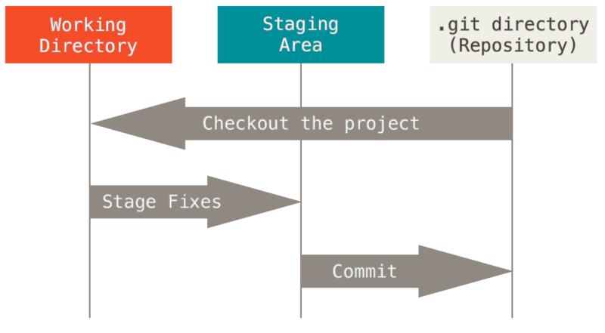
Мы подошли к трём основным секциям проекта Git: Git-директория (Git directory), рабочая директория (working directory) и область подготовленных файлов (staging area).

Slide 8
Базовый подход в работе с Git выглядит так:
Вы изменяете файлы в вашей рабочей директории.
Вы выборочно добавляете в индекс только те изменения, которые должны попасть в следующий коммит, добавляя тем самым снимки только этих изменений в область подготовленных файлов.
Когда вы делаете коммит, используются файлы из индекса как есть, и этот снимок сохраняется в вашу Git-директорию.

Slide 9
Для того, чтобы добавить нужные нам файлы в staging area, нужно воспользоваться командой git add <имя файла>
Для того, чтобы закоммитить изменения, нужно воспользоваться командой git commit –m <информация о коммите>
Чтобы посмотреть,какие файлы находятся в staging area, вы можете воспользоваться командой git status.
Если хотите добавить все файлы текущего репозитория в staging area, воспользуйтесь командой git add .

Slide 10
Если вы хотите скопировать любой репозиторий, будь то репозиторий локальный или репозиторий на GitHub, вы можете воспользоваться командой git clone <ссылка на репозиторий>. Этот репозиторий скопируется в ваш текущий каталог.

Slide 11
Для добавления информации в удаленный репозиторий используется команда git push <имя репозитория> <имя ветки>.
Для того, чтобы скачать изменения с сервера, нужно воспользоваться командой git pull <имя репозитория> <имя ветки>.

Slide 12
Создание новой ветки
Для того, чтобы добавить новую ветку, нужно воспользоваться командой git branch <имя ветки>.
Для того, чтобы узнать, в какой ветке вы находитесь, нужно воспользоваться командой git branch.Перед вашей веткой будет стоять звездочка.
Для того, чтобы переключиться на другую ветку, нужно воспользоваться командой git checkout <название ветки>
Для слияния ветки с веткой master, нужно воспользоваться командой git merge <название ветки>. При этом все изменения модифицированной ветки перенесутся в master.

Slide 13
Отслеживание изменений, сделанных в коммитах
У каждого коммита есть свой уникальный идентификатор в виде строки, цифр и букв. Чтобы посмотреть список всех коммитов, нужно использовать команду git log. При этом вы увидите идентификатор коммита с именем его автора и датой публикации.
Для того, чтобы посмотреть, что нового появилось в коммите, нужно использовать команду git show <идентификатор коммита>

Slide 14
Возвращение к предыдущему состоянию коммита
Это можно сделать при помощи команды git checkout <id коммита> <имя файла>

Slide 15
Исправление коммита
Если вы вдруг добавили не тот комментарий в коммит, или забыли добавить файл, вы можете откатить коммит обратно в staging area. Для этого используется комманда git revert <id коммита>.Будьте осторожны.Если нужный вам файл был изменен более поздним коммитом, может возникнуть ошибка.

